Slide 1
Notes:
Sehr geehrte Kolleginnen und Kollegen, ich freue mich Sie zu einem der letzten Vorträge des diesjährigen BBZ Symposiums zu begrüssen. Gerne werde ich Ihnen in den nächsten 15-20min das faszinierende Thema der sakralen Neuromodulation näher bringen.

Slide 2
Grundlagen der sakralen Neuromodulation
Indikationen und Anwendungen
Klinische Ergebnisse und Langzeitwirksamkeit
Implantationstechnik und postoperative Betreuung
Komplikationen
Notes:
Gerne gebe ich Ihnen einen Überblick über die Themen, die wir im Rahmen meines Vortrags behandeln werden. Zunächst werde ich die Grundlagen der sakralen Neuromodulation erläutern. Anschliessend werde ich auf die Indikationen und Anwendungsbereiche eingehen. Im weiteren Verlauf möchte ich Ihnen gerne ein paar Daten zu klinischen Ergebnissen und der Langzeitwirksamkeit präsentieren, insbesondere zum heutigen Thema «Schmerz lass nach – im Becken und Intimbereich eine besondere Herausforderung».
Daraufhin möchte ich das operative Vorgehen im Detail besprechen und mögliche Komplikationen erörtern.

Slide 3
Grundlagen der sakralen Neuromodulation
Notes:
Beginnen möchte ich mit einem kleinen Geschichtsausflug über die Entwicklung der sakralen Neuromodulation

Slide 4
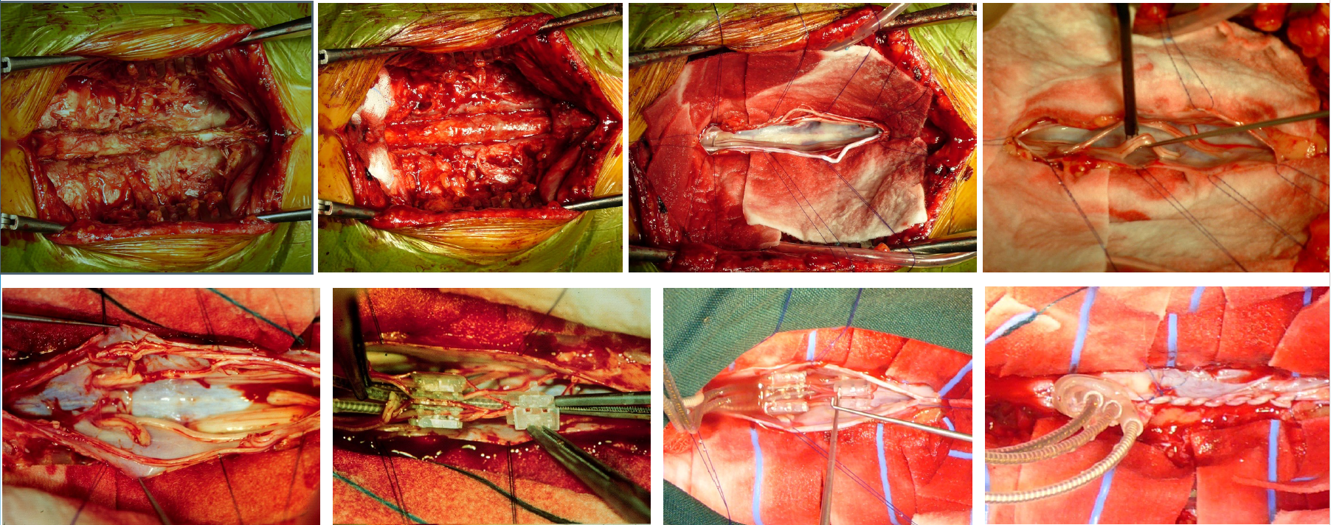
Entwicklung
1977 Brindley: sakrale anteriore Wurzelstimulation zur Blasenentleerung
Notes:
Erstmalig wurde 1977 von Brindley eine sakrale Stimulation zur Blasenentleerung beschrieben. Die Ursprünge der sakralen Neuromodulation sind auf die sakrale Stimulation zurück zuführen. Hierbei legte man den Plexus sakralis komplett frei und implantierte Elektroden direkt um die Nerven.

Slide 5
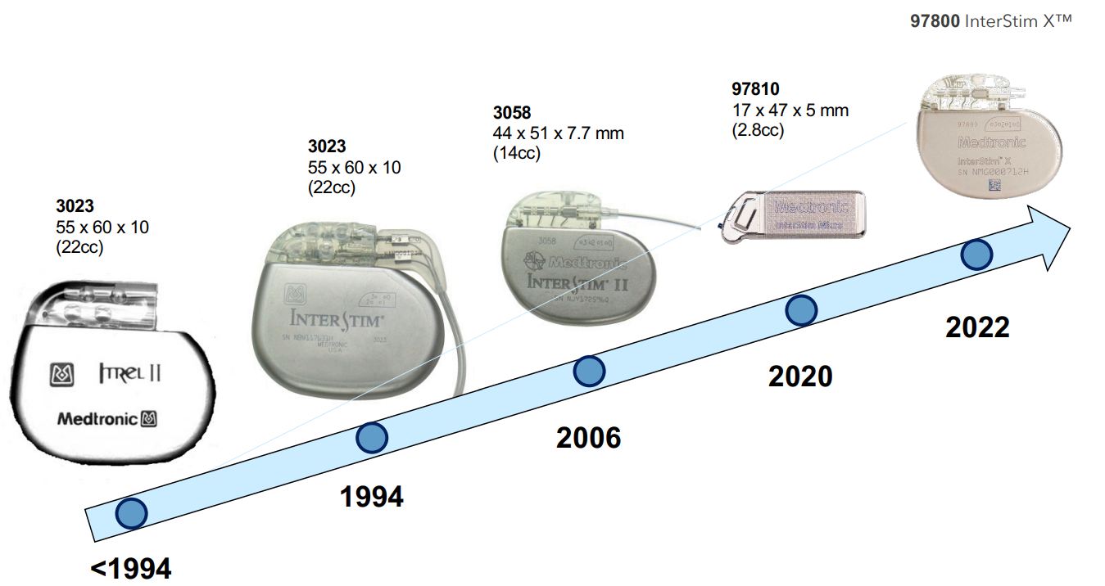
1982 Tanagho & Schmidt: Erstes sakrales Neuromodulationsimplantat
Entwicklung der sakralen Neuromodulatoren:
Notes:
1982 wurde dann die erste sakrale Neuromodulation am Menschen durchgeführt. Die Begründer sind Tanagho und Schmidt. Nach und nach wurden die Stimulatoren immer kleiner, so dass wir aktuell beim Interstim X oder dem Wiederaufladbaren Micro Interstim sind, welcher noch der Grösse eines USB Sticks entspricht. Ebenso gibt es grosse Unterschiede bei der Batterieleistung, so werden die Batterien bei den Neurostimulatoren immer kleiner und haben eine längere Lebensdauer, aktuell ca 10-15 Jahre

Slide 6
Wie funktioniert sakrale Neuromodulation?
Genauer Wirkmechanismus unklar
Verändert Beckenboden-Aktivität
Stellt das Gleichgewicht der exzitatorischen Aktivität wieder her und inhibiert Reflexe
Neuronale Veränderungen während der Stimulation
Stellt eine “normale” Gehirnaktivität wieder her
Notes:
Wie genau funktioniert die Neuromodulation? Dies ist bislang weiterhin nicht komplett geklärt. Man weiss, dass es durch die Neuromodulation zu einer Veränderung der Beckenbodenaktivität kommt. Zudem wird ein Gleichgewicht zwischen eingehenden Signalen und daraus resultierenden Reflexen hergestellt. Es kommt im längerfristigen Verlauf zu einer neuronalen Veränderung und die Hirnaktivität wird «normalisiert»

Slide 7
Vermutlich vorwiegend afferenzvermittelte Antwort
PET-Studie (H₂¹⁵O) bei Dranginkontinenz zeigte Unterschiede in zerebraler Aktivität bei akuter vs. chronischer Stimulation
Areale des sensorimotorischen Lernens -> Areale der Miktionsinitiierung/Sensorik der Blasenfüllung
fMRI-Studie: Normalisierung von Hirnaktivität bei Fowler‘s Syndrome (Form der Urinretention bei primärem Versagen der Sphinkterrelaxation)
PET Positronen-Emissions-Tomographie
fMRI funktionelle Magnet-Resonanz-Tomographie
Fowler CJ, et al. J Urol 2000
Blok BF, et al. BJU Int 2006
Kavia R, et al. BJU Int 2010
Notes:
SNM wurde in verschiedenen Studien untersucht, im urologischen Bereich hauptsächlich bei einer überaktiven Blase und dem Fowler Syndrom. Hierbei wurde gezeigt, dass der neurogene Stimulationsweg vermutlich vorwiegend über afferente Wege läuft, ähnlich wie bei einer perkutanen Tibianervenstimulation. Neuere Daten zeigen jedoch, dass ebenfalls efferente Fasern mitbeteiligt sind, über welche es nicht durch einen Reflex zur motorischen Antwort kommt.
Zusätzlich erfolgten PET und MRT Studien um die Änderungen der Hirnaktivität zu messen. Hier sah man relevante Unterschiede zwischen der akuten Phase und der langfristigen Phase. So gibt es während der aktuen Phase Veränderungen im Bereich des sensomotorischen Lernens: erniedrigte Durchblutung im medialen Kleinhirn, erhöhte Durchblutung im Gyrus postcentralis, Insula und orbitofrontalen Kortex
(decrease in blood flow in the medial cerebellum and an increase in blood flow in the right postcentral gyrus cortex, right insular cortex, and ventromedial orbitofrontal cortex).
Während der chronischen Stimulation kommt es hingegen zu Veränderungen welche wichtig für die Alarmbereitschaft und Aufmerksamkeit sind.
detected (decrease in blood flow in the middle part of the cingulate gyrus, ventromedial orbitofrontal cortex, midbrain, and adjacent midline thalamus, and increase in blood flow in the dorsolateral prefrontal cortex
In einer MRI Studie zum Fowler’s Syndrom hat man gesehen, dass die sakrale Neuromodulation zu einer Normalisierung der Hirnaktivität führt. Das Fowler’s Syndrom ist Blasenentleerungsstörung bei jungen Frauen, welches gehäuft in Kombination mit einem polyzystischen Ovar-Syndrom auftritt. Hierbei kommt es zu einer erhöhten Aktivität der Beckenbodenmuskulatur, was zu Schmerzen während der Miktion, zu Restharn und Harnverhalten führen kann. Von manchen Experten wird postuliert, dass ein Fowler’s Syndrom nicht nur im klassischen Sinne bei weiblichen Personen, sondern auch bei Männern auftreten kann.

Slide 8
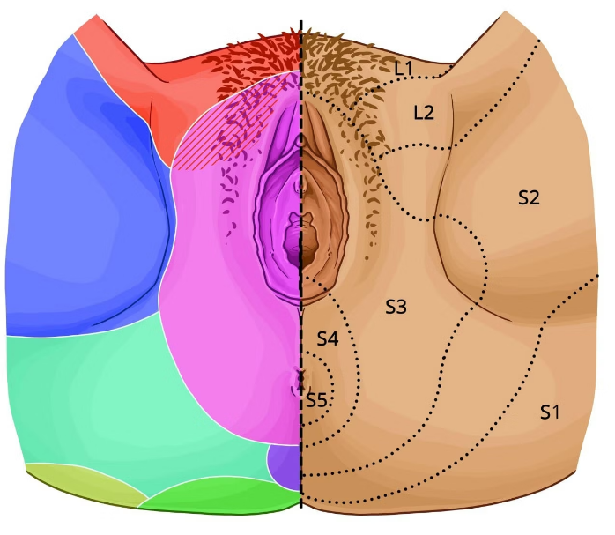
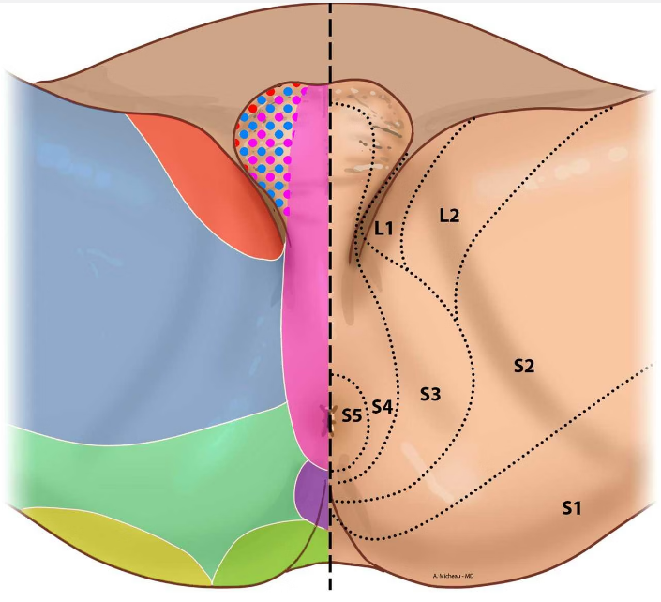
Welche Nerven werden stimuliert?
S3/S4: - Miktionszentrum: S2-S4
N. pudendus (S2, S3, S4):
- sensorisch genital
- motorisch: perineale Muskulatur, externer Urethrasphinkter, Analsphinkter
Notes:
Durch die sakrale Neuromodulation ist eine Stimulierung der Nerven S3, S4 oder des N. pudendus möglich.
Dermatome -> sensorisch
N. pudendus:
N. rectales inferiores -> motorisch M. sphinkter ani externus, sensibel Haut Anus -> Stuhlinkontinenz
Nn. Perineales: motorisch Dammmuskulatur und Peniswurzel, ua. M. trasversus perinei superficialis und profundus, M. bulboispongiosus, M. ischiocavernosus. M. sphincter urethrae ext.
sensibel: Nn scrotales post -> Dorsalseite Skrotum, und Nn. Labiales post -> Labia majora
N. Dorsalis penis: mot.: M. transversus perinei prof.
sens: Dorsalseite Penis, Glans penis, Präputium und Corpus cavernosum penis
N. Dorsalis clitoridis: sens. Dorsale Anteile Klitoris

Slide 9
Indikation und Anwendung
Notes:
Wann kann die sakrale Neuromodulation eingesetzt werden?

Slide 10
Indikationen
Urgency incontinence
Urinary retention
Overactive bladder symptoms
Faecal incontinence
Constipation
Pelvic pain
Sexual dysfunction
Blase
Darm
Funktionell
Notes:
Indikationen zur sakralen Neuromodulation sind vielfältig, einige hiervon sind in einem experimentellen Setting, wie zum Beispiel der Beckenbodenschmerz und die sexuelle Dysfunktion. Die Hauptanwendungen beruhen auf der Urin- und Stuhlinkontinenz und der überaktiven Blase. Die Limitationen sind relativ gering.

Slide 11
Limitationen und Kontraindikationen
Keine Primärtherapie
Unzureichende Abklärung
Malignom
Anatomisch/Mechanische Probleme
Fehlende Patienten-Compliance (insb. Testphase)
Rasch progrediente neurologische Erkrankung
Keine Kontraindikation: MRI
Notes:
So sollte immer eine Primärtherapie erfolgt sein, sprich: die sakrale Neuromodulation ist keine Erstlinientherapie. Der Patient resp die Patientin muss vollständig abgeklärt worden sein, ein Malignom oder ein mechanisches/anatomisches Problem sollten ausgeschlossen worden sein. Des Weiteren ist die Patientencompliance enorm wichtig, dies vor allem während der Testphase. Hierzu möchte ich Ihnen gerne später noch einige weitere Einblicke zeigen, so dass verständlich wird, weshalb die Patientencompliance wichtig ist.
Eine weitere Kontraindikation ist eine sehr rasch fortschreitende neurologische Erkrankung, da wir auf funktionierende Nerven zur Stimulation angewiesen sind.
Im Gegensatz zu früher ist das MRI keine Kontraindikation mehr, bei nun seit dem 2022 bestehenden Interstim X und der neuen Elektrode, welche beide MRI tauglich sind.

Slide 12
Klinische Ergebnisse & Langzeitwirksamkeit

Slide 13
Chronic Pelvic Pain – Outcomes SNM
Greig et al, Neurourology and Urodynamics, 2023
Notes:
Wie bereits zu Beginn erwähnt, sind die Daten zum chronic pelvic pain syndrome oder anderen chronischen Schmerzen im Beckenbodenbereich relative spärlich. Dies auch weil die Behandlung in einem experimentellen Setting stattfindet, sprich die Schrittmacher nicht hierfür zugelassen sind. Trotzdem gibt es zwei schöne Übersichtsarbeiten, welche eine deutliche Besserung der Schmerzsymptomatik nach Implantation eines sakralen Neuromodulators zeigen.
Hier ist ein systematic review von Greig et al, welche im Jahr 2023 publiziert wurde. Eingeschlossen wurden 460 Patienten, im Rahmen von 20 Studien. Die Schmerzen wurden im Rahmen des VAS (visual analoge scores, 1-10 Punkte) gemessen. Durchschnittlich kam es zu einem Absinken um 4,64 Punkte, was eine relevante Besserung der Schmerzsymptomatik aufzeigt.
Sacral neuromodulation in the management of chronic pelvic pain: A systematic review and meta-analysis
Four hundred and sixty patients across 20 studies wereincluded in pooled analysis. The WMD in pain score on a 10‐point scale after SNM was−4.64 (95% CI =−5.32 to−3.95,p< 0.00001) (Figure2)

Slide 14
Implantationstechnik & postoperative Betreuung

Slide 15
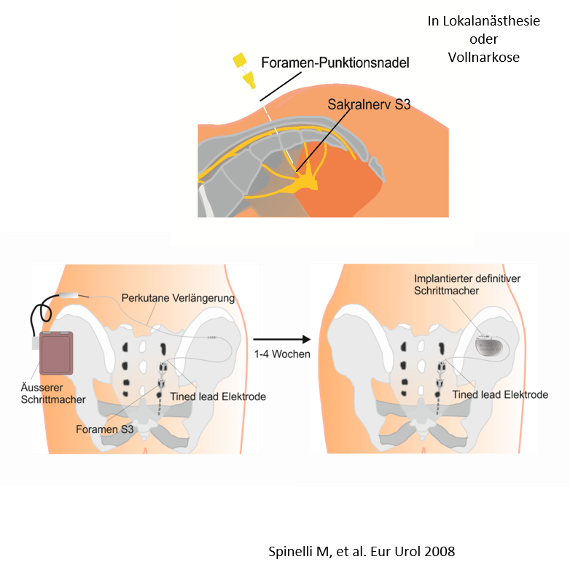
2-Schritte Implantation
Implantation einer/zweier definitiver selbstverankernder quadripolarer Elektroden an die Sakralnerven S3 (oder S4) resp. N. pudendus
Perkutane Stimulation (Bipolar, Impulsbreite 210 µs, 14 Hz)
Nach Testphase Implantation des Pulsgenerators bei Symptomverbesserung >50%
Batteriewechsel alle 6-12 Jahre resp.
10-15 Jahre
Notes:
Die in der Schweiz verbreitete Implantationstechnik ist das 2 Schritte Verfahren bei welchem eine quadripolare Elektrode bereits zur Teststimulation verwendet wird. Eine kostengünstigere Alternative wäre die Verwendung einer unipolaren Elektrode, welche lediglich zur Testung verwendet werden kann und bei gutem Ansprechen durch eine quadripolare permanente Elektrode ersetzt werden muss.
Sollte es im Rahmen der 4-8 wöchigen Testphase zu einer Symptombesserung >50% kommen, so erfolgt die definitive Implantation.

Slide 16
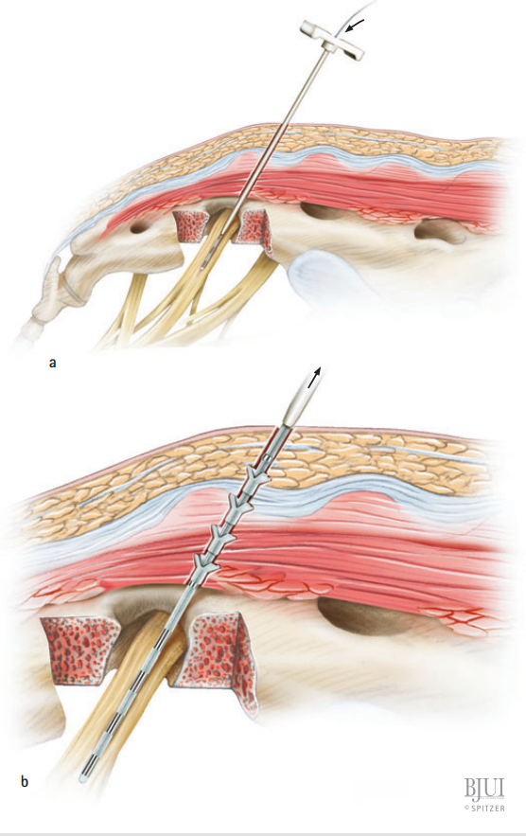
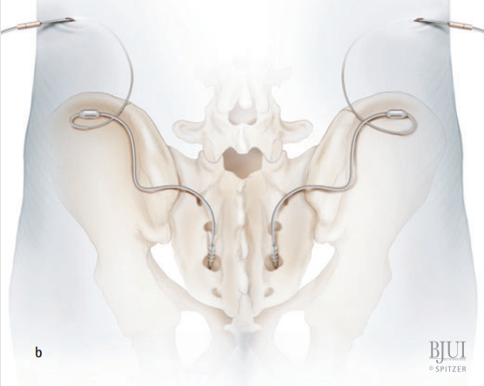
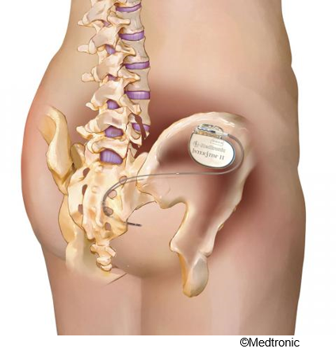
Intraoperativ
Notes:
Bauchlagerung
AP Bild mit Einzeichnen der Sakralforamina, S3 auf höhe der iliosakralkreuzung
Seitliches umschwenken des BV
Punktion in 60° Winkel
Stimulation über Punktionsnadel -> Kontraktion M. levator ani, Flexion Grosszehe
Mandarin Kanal
Elektrode mit gecurvten Stylet -> Entlang Nerven, heisst nach ventrolateral zielend
Ausleitung nach gluteal -> hinüberziehen nach lumbal

Slide 17
Elektrodenimplantation

Slide 18
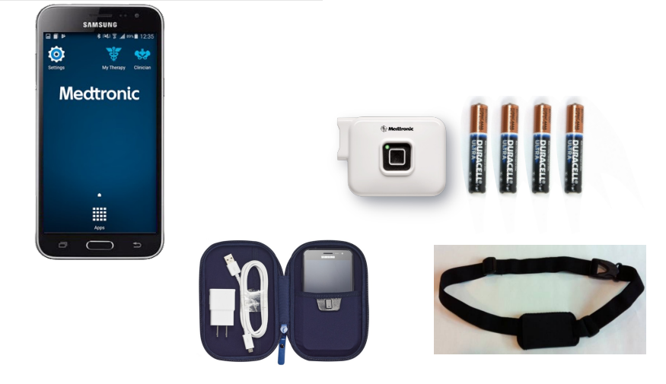
Testphase
Während mindestens 3 Wochen
Externer Schrittmacher
Definitive Implantation bei
Symptombesserung >50%
Ggf. unterschiedliche «Programmierungen» testen
©Medtronic

Slide 19
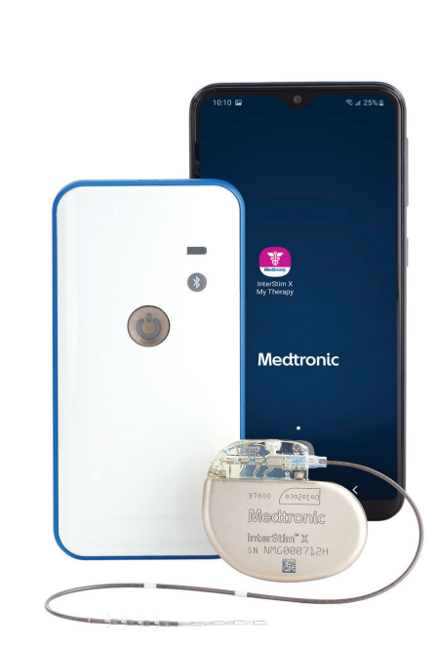
Definitive Implantation und Nachkontrollen
Programmeinstellung auf Voreinstellung der Testphase
Langfristig: jährliche Kontrollen, insbesondere mit Kontrolle des Batteriestatus und Impedanztestung
Patient kann selbstständig Stärke wählen und Programmwechsel durchführen
©Medtronic

Slide 20
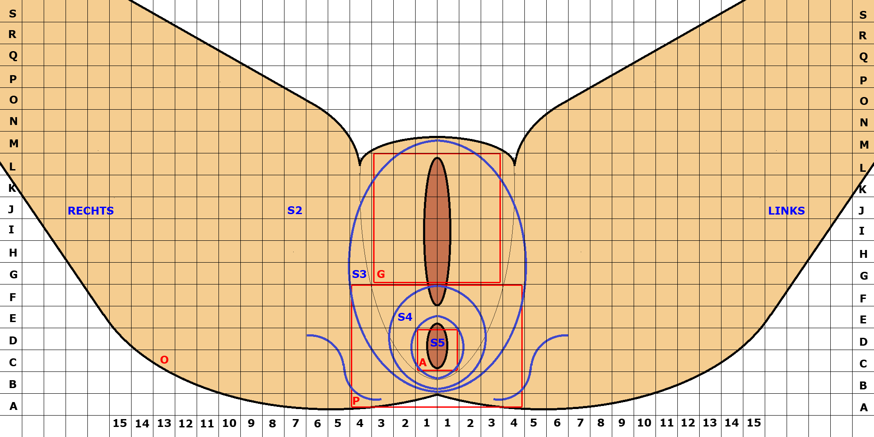
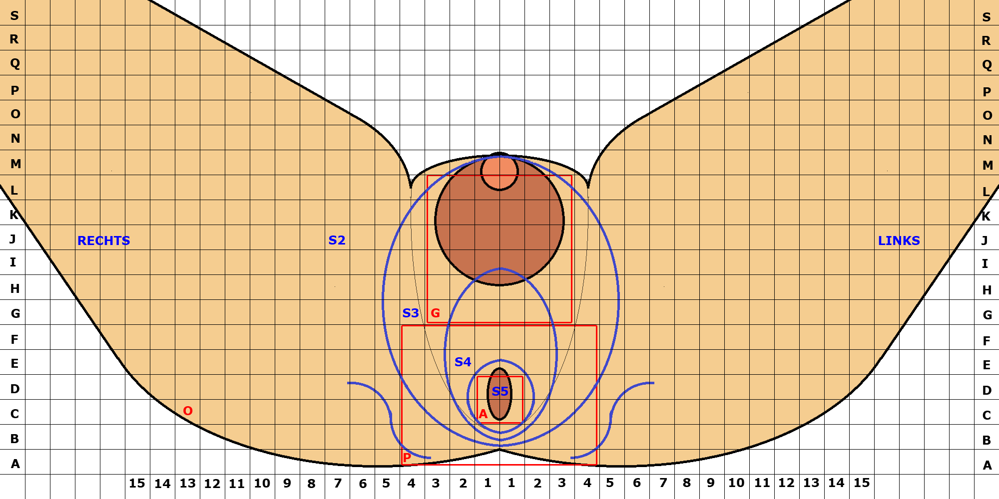
Einstellungen SNM
Grundsatz: beste sensorische Schwelle bei niedrigster Amplitude
«Gut»: im Bereich der «Mittellinie», «Schlecht»: Bein, Gesäss, Rücken

Slide 21
Komplikationen

Slide 22
Infektionen 2-11%
Antibiotische Behandlung kann versucht werden, meist ist jedoch eine Explantation notwendig
Erneute Implantation 3-4 Monate später
Schmerzen
Im Aggregatsbereich 32.5%
Parästhesie 19.2%
Beinschmerzen 5.8%
Glutealschmerzen 5.0%
CAVE: Differenzierung zwischen stimulationsassoziiert und nicht-stimulationsassoziiert
Pizarro-Berdichevsky et al. J Urol 195:E851, 2016; Goldman et al. Neurourol Urodyn 37(5):1823-1848, 2018
Goldman et al. Neurourol Urodyn 37(5):1823-1848, 2018

Slide 23
Risikofaktoren für Komplikationen
Diabetes Mellitus
Trauma
Schmerzklinik Patient
Gewichtsänderungen
White et al. Urol 73(4):731-735, 2009

Slide 24
Fragen?

